Slide 1


Slide 2
دعای روز پانزدهم ماه رمضان
خدایا در این روز طاعت بندگان خاشع و خاضع خود را نصیب من گردان و شرح صدر مردان فروتن و خداترس را به من عطا فرما.
شرح دعای روز پانزدهم ماه مبارک رمضان: «خضوع و خشوع همانند ظرفی است که انسان به وسیله آن به جمع‌آوری رضا و خشنودی خداوند می‌پردازد و تکبر چون ظرفی است تو خالی که هیچ چیزی در آن جز غرور و تکبر جای نمی‌گیرد.»

Slide 3
اقای 70 ساله، مبتلا به بیماری دیابت، با شکایت از تنگی نفس به بیمارستان سانتر کرونا محسوب میشود مراجعه کرده است.

Slide 4
تنگی نفس بیمار از یک هفته قبل شروع شده و ماهیت فعالیتی دارد و در حدی است که با انجام فعالیتهای معمول روزمره دچار تنگی نفس میشود.
از 2 روز قبل بیمار دچار PND شده است.

Slide 5
در معاینه:
T=37
BP=140/90
HR=80
RR= 15
سمع ریه ها: کاهش صدای دوطرفه در قواعد هردو ریه+ کراکل مختصر در سمت راست ریه

Slide 6
با توجه به شرایط اپیدمی COVID19 به منظور R/O ابتلا به کرونا ویروس برای بیمار CT اسکن ریه بدون تزریق درخواست شد.

Slide 7
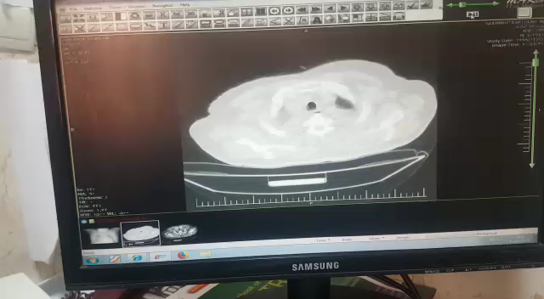

Slide 8
بیمار بنا به تشخیص پزشک مستقر در اورژانس، با احتمال ابتلا به کرونا، در بخش کرونا بستری شد و تحت مداوای اولیه قرار گرفت.

Slide 9
بیمار روز بعد توسط کاردیولوژیست ویزیت شد. و بدنبال اخذ شرح حال دقیق تر بیمار عنوان کرد که یک هفته قبل دچار درد قفسه سینه شده که حدود 12 ساعت طول کشیده و بدنبال ان بیمار دچار تنگی نفس شده اما بعلت نگرانی از شیوع کرونا به مرکز درمانی مراجعه نکرده است.
ECG بیمار به رویت کاردیولوژیست رسید.
از بیمار اکوکاردیوگرافی بعمل امد.
CTاسکن ریه مجددا مورد بازبینی قرار گرفت.

Slide 10
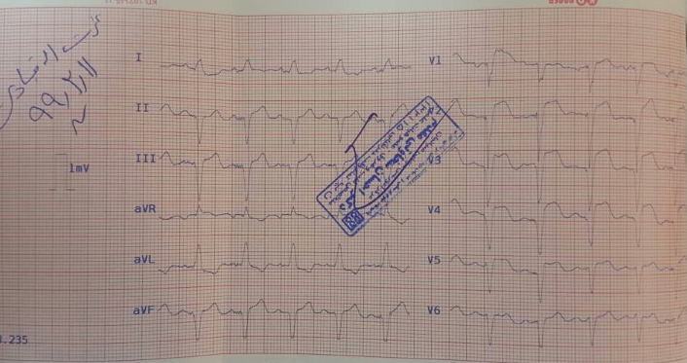

Slide 11
Rate: 100
Rhythm: sinus tach
Axis: LAD
PR interval normal
QT normal
QS: v₁-v₆+ ST elevation
IVCD

Slide 12
در اکوکاردیوگرافی EF = 30% برای بیمار گزارش شد.

Slide 13
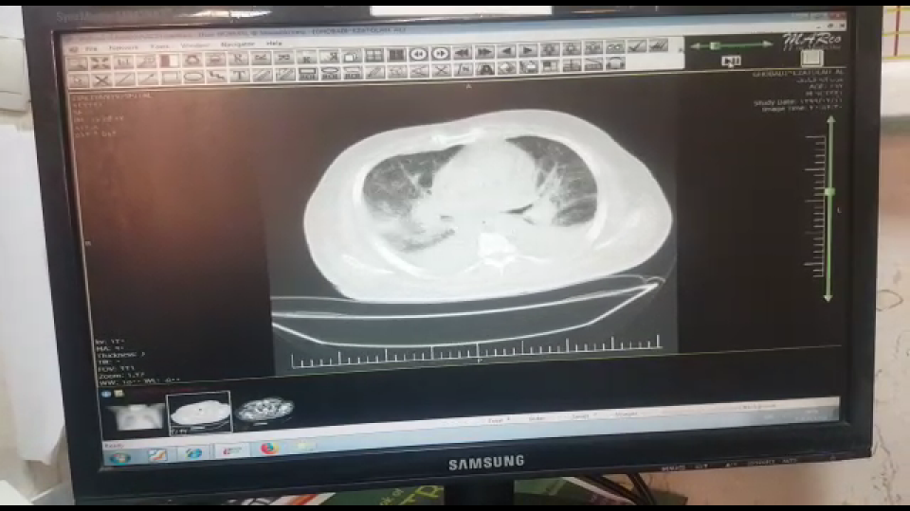

Slide 14
